Slide 1
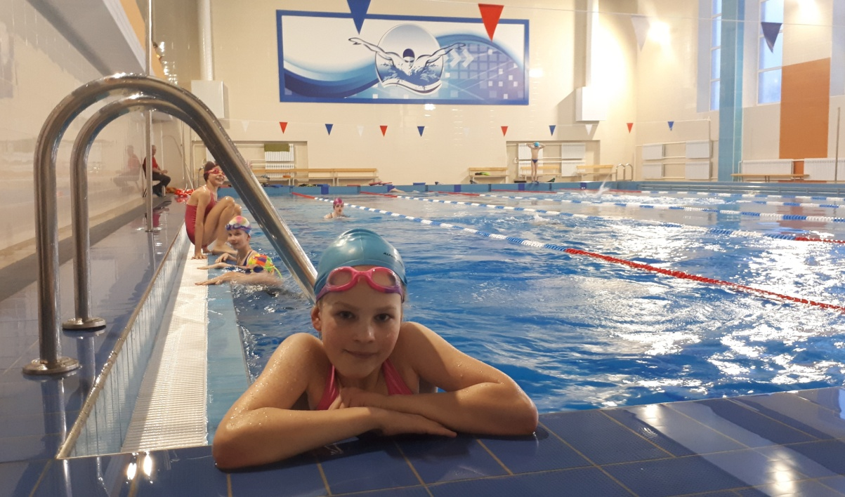
Исследовательская работа на тему: «Плавание: ДА или НЕТ?»
работу подготовила:
ученица 4 «Б» класса
Уткина Татьяна Валерьевна
научный руководитель:
Щевьева Елена Борисовна
г.Щекино 2018 г.

Slide 2
Введение
Люди во все времена увлекались спортом. Некоторым людям нравятся спокойные виды спорта, а другие предпочитают активные. Немало тех, кто активно занимается в спортивных секциях, посещает бассейны и стадионы, зимой встаёт на лыжи и коньки. Я занимаюсь плаванием, которому и посвятила свою исследовательскую работу.

Slide 3
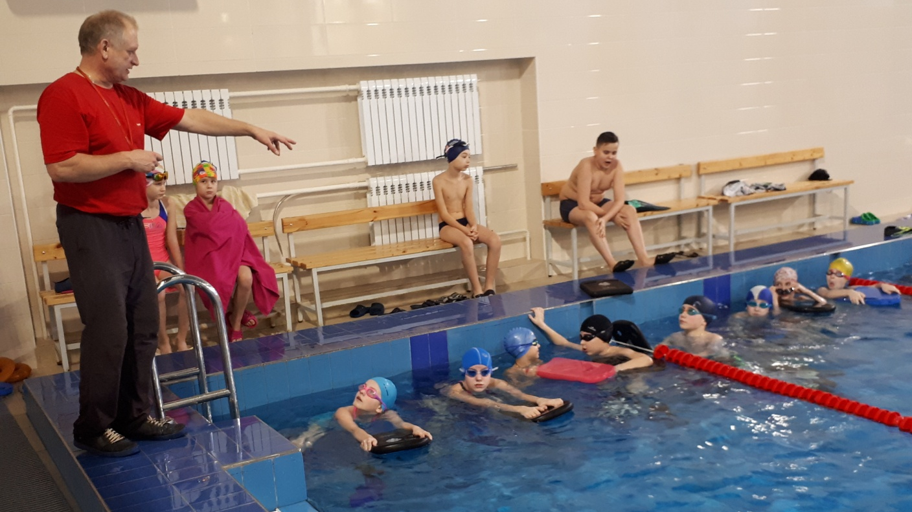
Я начала заниматься плаванием еще в 1 классе. В бассейн меня и мой класс привел наш классный руководитель – Елена Борисовна, так как она не понаслышке знает, что, придя в первый класс дети начинают испытывать значительные физические нагрузки на позвоночник, которые возникают во время учебы в школе. И я не стала исключением. Уже во втором классе мне был поставлен диагноз сколиоз 1 степени. По рекомендации доктора (заниматься плаванием, делать специальную зарядку и лечебный массаж) мама отдала меня в плавание. Сначала я ходила на занятия к тренеру вместе с мамой. А уже сегодня плавание стало моим увлечением! И я занимаюсь в секции плавания вместе с ребятами, под руководством тренера – Сизаря Н.Н., самостоятельно 5 раз в неделю.

Slide 4
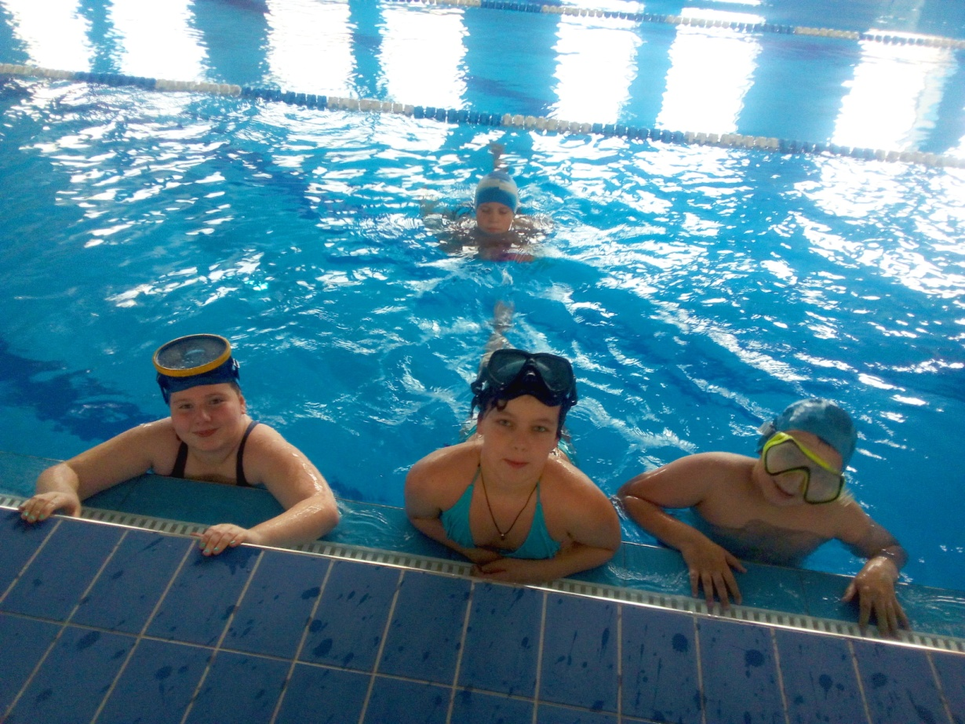
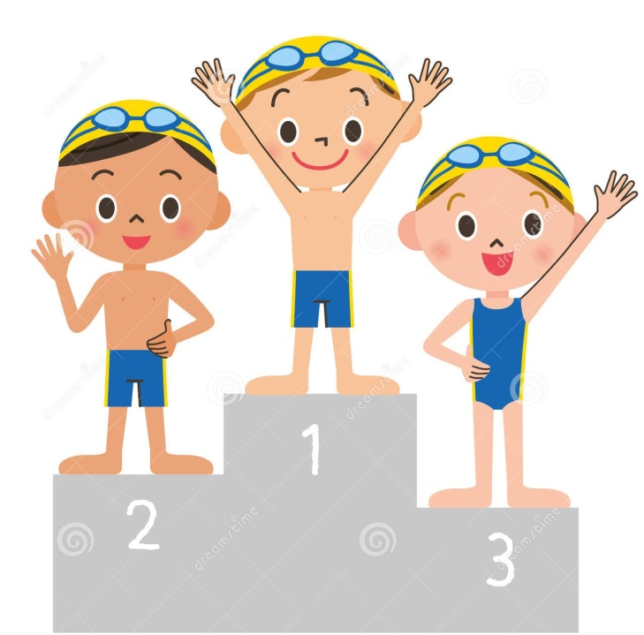
Плавание является уникальным видом физической активности. Специфические особенности воздействия плавания на организм связаны с активными движениями в водной среде. При этом, организм человека подвергается двойному воздействию: с одной стороны – физических упражнений, с другой – уникальных свойств водной среды, в которой выполняются эти упражнения. Лечебное значение плавания при сколиозе трудно переоценить. Находясь в водной стихии, человек разгружает свой позвоночник. Благодаря этой разгрузке мышцы спины начинают работать симметрично и правильно.

Slide 5
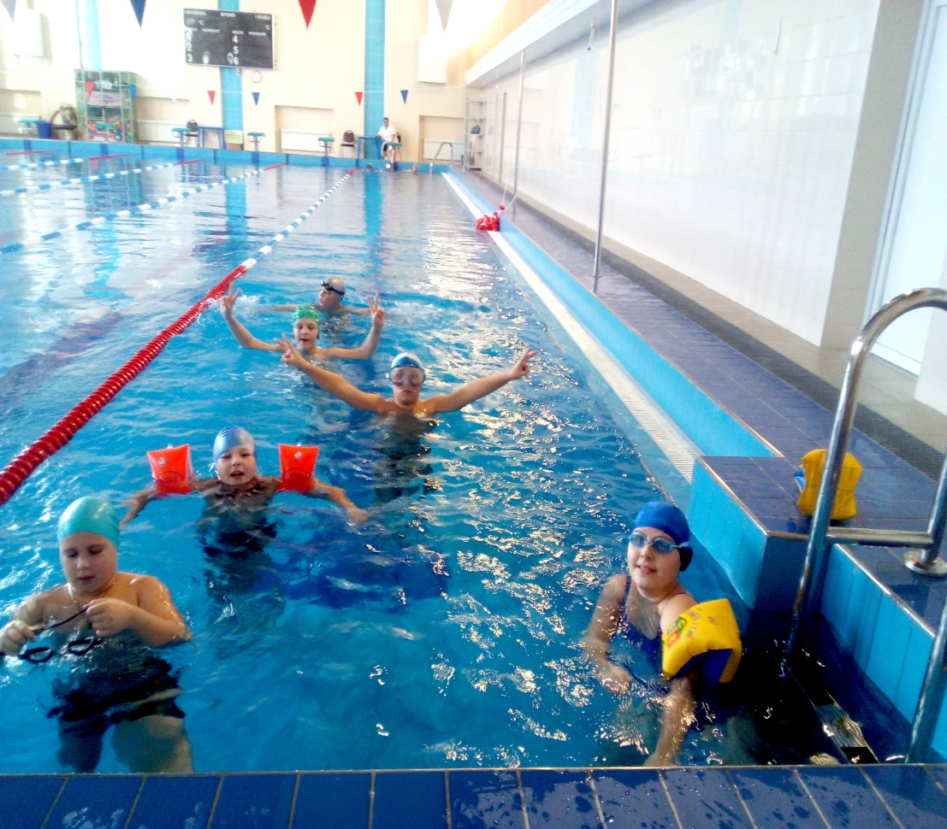
Цели и задачи исследования
Цель. Раскрыть актуальность плавания в жизнедеятельности каждого человека и необходимость данного вида спорта для укрепления здоровья и поддержания физической формы.
Задачи. Познакомиться со спортивными видами плавания. Показать положительное влияние плавания на человека на его психическое и физическое развитие.

Slide 6
Исследуемые вопросы
Какие виды плавания существуют в спорте?
Как плавание влияет на здоровье человека?
Плавание – распространенный вид спорта?

Slide 7
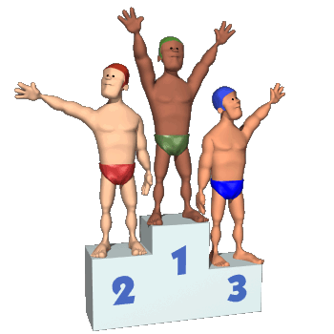
Плавание – это олимпийский водный вид спорта, который заключается в преодолении различных дистанций вплавь за наименьшее время.

Slide 8
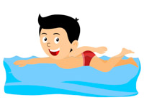
Стили плавания в бассейне
В спортивном плавании существуют 4 стиля:
Кроль
Кроль на спине
Брасс
Баттерфляй
Так же в плавание существует вольный стиль, под ним принято понимать дисциплину, в которой спортсмену разрешается плыть любым способом. В настоящее время все спортсмены используют кроль, так как он является самым быстрым стилем.

Slide 9
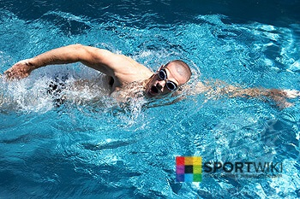
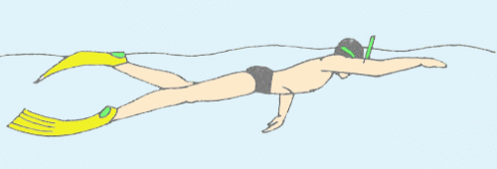
Кроль – самый быстрый вид плавания, который характеризуется попеременными и симметричными движениями руками и ногами. Каждая рука совершает широкий гребок вдоль оси тела пловца, ноги при этом попеременно поднимаются и опускаются.

Slide 10
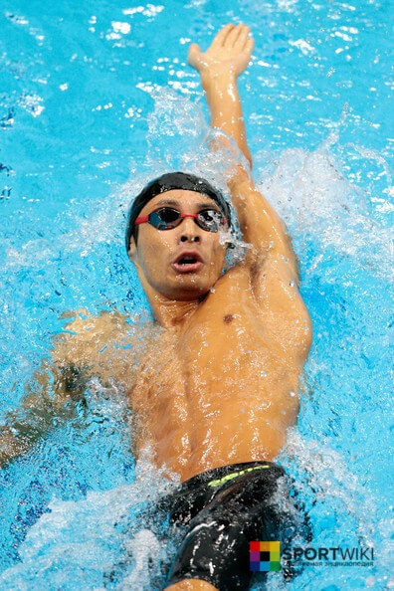
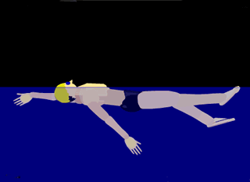
Кроль на спине — стиль плавания, который визуально очень похож на обычный кроль. Спортсмен также совершает попеременные гребки руками с попеременным поднятием и опусканием ног, но плывет на спине и совершает пронос прямой рукой над водой.

Slide 11
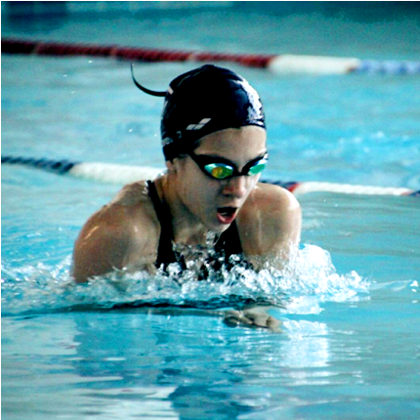
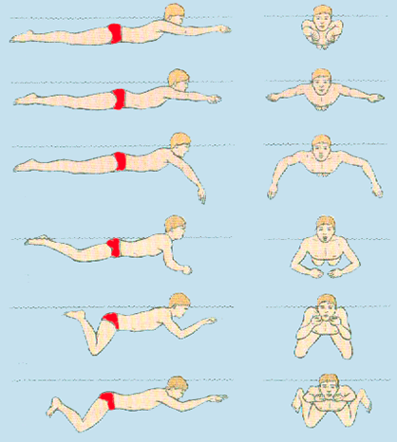
Брасс – вид плавания, в котором спортсмен лежит на груди, а руками и ногами выполняет симметричные движения в плоскости, которая параллельна водной поверхности.

Slide 12
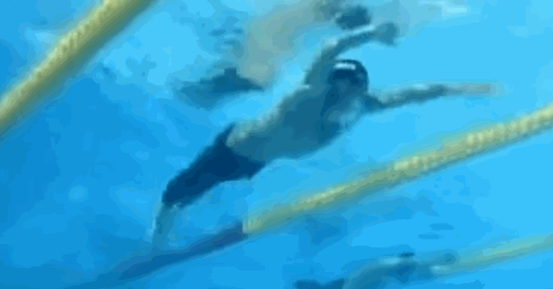
Баттерфляй — один из наиболее технически сложных и утомительных видов плавания. При передвижении баттерфляем спортсмен совершает широкий и мощный гребок, приподнимающий тело пловца над водой, а ноги и таз совершают волнообразные движения. Считается вторым по скорости после кроля.

Slide 13
Польза плавания
"В здоровом теле – здоровый дух" – так говорили древние. Чтобы ваше тело было здоровым, ему необходимы спортивные тренировки.
Пользу плавания в бассейне, как вида физической активности, трудно переоценить: плавая в бассейне, можно серьезно укрепить здоровье, восстановить работу организма после различных физических и психологических травм, а также снизить/сохранить вес.
Польза плавания в бассейне проявляется в его благоприятном воздействии на сердечнососудистую систему. У тех, кто постоянно занимается плаванием, отмечается урежение пульса до 60 ударов в минуту и менее. Соответственно, сердечная мышца у таких людей работает гораздо более мощно и экономно, чем у других. Во время плавания в бассейне в дыхании участвуют даже самые отдаленные участки легких, что предотвращает возникновение в них застойных явлений.

Slide 14
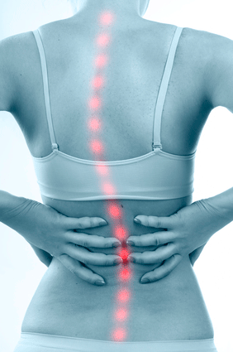
Лечебное плавание при сколиозе
Сколиоз – серьезное заболевание костно-мышечного аппарата, в результате которого происходит закручивание либо искривление позвоночника по дуге. Деформированная грудная клетка нарушает процесс дыхания и кровообращения, тяжелые случаи заболевания грозят оперативным вмешательством и, как следствие, инвалидностью.
Сколиоз имеет 4 степени развития. Лечебное плавание применяется при 1 и 2 степени. При 3 и 4 степени плавание применяют для улучшения состояния больного. Основным способом плавания при сколиозе является брасс.

Slide 15
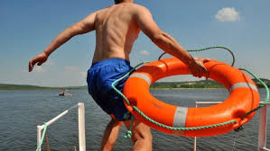
Кроме всего прочего, не стоит забывать, что есть ещё один, абсолютно прикладной, но не менее важный аспект пользы плавания в бассейне – развитие навыков самого плавания. Известно, что в России ежегодно тонет гораздо большее количество людей, чем погибает в самых серьезных локальных конфликтах. Плавая в бассейне, вы сможете более уверено чувствовать себя летом на реке или на море, а также сможете в экстренных случаях помочь своим близким.

Slide 16
Анкетирование среди учащихся начальных классов средней школы № 1 г.Щекино
Учащиеся начальной школы активно занимаются спортом.
1 «А» – 6 человек
1 «Б» – 18 человек
2 «А» – 25 человек
2 «Б» – 5 человек
3 «А» – 16 человек
3 «Б» – 10 человек
4 «А» – 17 человек
4 «Б» – 21 человек

Slide 17
Плавание – самый полезный вид спорта! И как следствие - самый популярный среди учащихся начальной школы.

Slide 18
Анкетирование среди учителей средней школы № 1 г.Щекино
9 из 38 учителей нашей школы посещают бассейн, что составляет всего 23%.
Поэтому мои рекомендации:
Если Вашему организму не хватает тонуса?
Вы хотите привести свое тело в форму к лету?
Или Вам нужна дополнительная порция бодрости?
Идеальный выход – бассейн!

Slide 19
Пловцы нашей школы - всем пример!
Среди учеников нашей школы есть ребята которые уже добились хороших результатов в плавании и их имена украшают школьную доску почета.
Мне было интересно разузнать у них:
когда впервые они пришли в бассейн?
как регулярно они занимаются плаванием?
на каких соревнованиях успели поучаствовать?
какую пользу они извлекают из своего увлечения?
и много других вопросов!
По итогам взятого у ребят интервью я поняла, что плавание для каждого из них является не просто увлечением для укрепления здоровья и закалки, а любимым делом их жизни, что очень важно для достижения высоких результатов на соревнованиях. Кроме того, плавание дисциплинирует, снимает стресс, делает тело спортивным и даже спасает жизнь.
Теперь равняясь на этих трудолюбивых и успешных ребят я твердо решила, что буду продолжать регулярно заниматься плаванием! И служить таким же хорошим примером для младшего брата, который в свои 4 года уже посещает бассейн!

Slide 20
Кузина Виктория 2 «А» класс
Виктория занимается плаванием с 5 лет.
Занятия проходят круглогодично 4-5 раз в неделю.
За небольшое количество времени, что Вика занимается плаванием, она уже успела поучаствовать несколько раз в областных соревнованиях.
Имеет 6 медалей
(5 за I и 1 за III место).
Плавание приносит ей удовольствие и укрепляет ее здоровье. И как отметила сама Виктория – болеть она стала заметно реже.

Slide 21
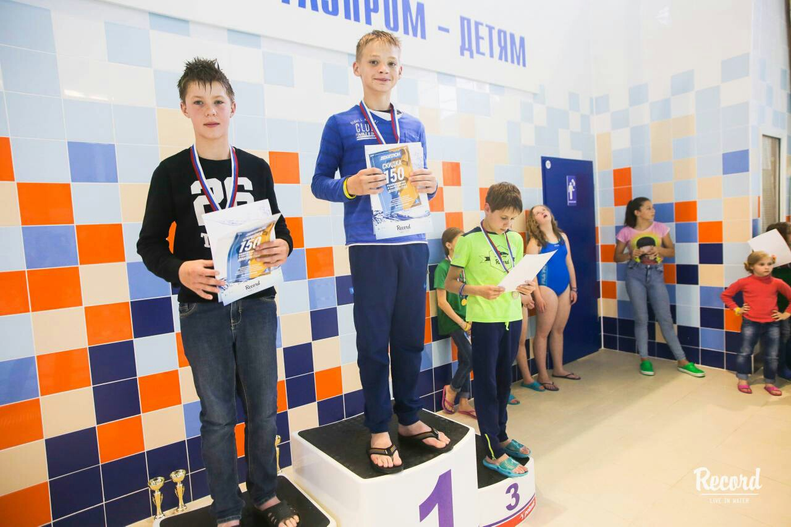
Трошин Андрей 7 «Б» класс
Занимается плаванием с 1 класса (7 лет)
Занятия проходят 6 раз в неделю по 1,5 часа.
Андрей участвовал в региональных и областных соревнованиях.
Имеет 19 медалей
за I место – 6
За II место – 7
За III место - 6.
Плавание помогает Андрею в поддержании здоровья и иммунитета, тренирует тело и силу воли, закаляет характер.

Slide 22
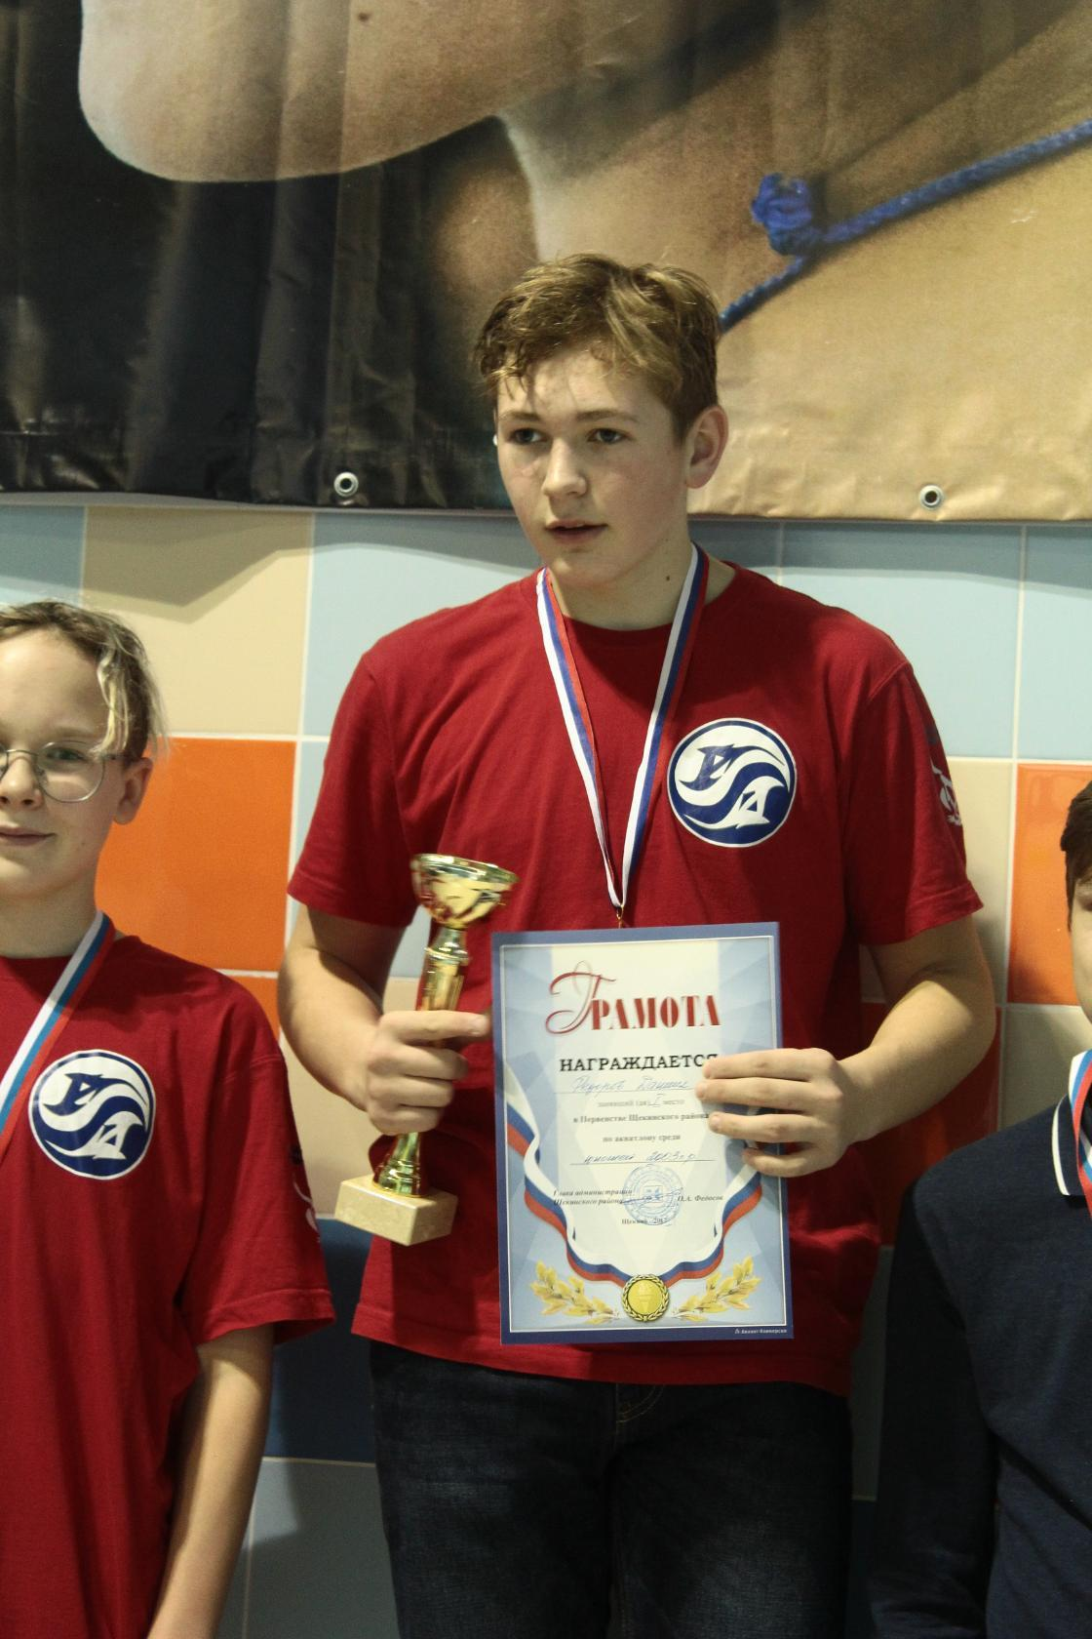
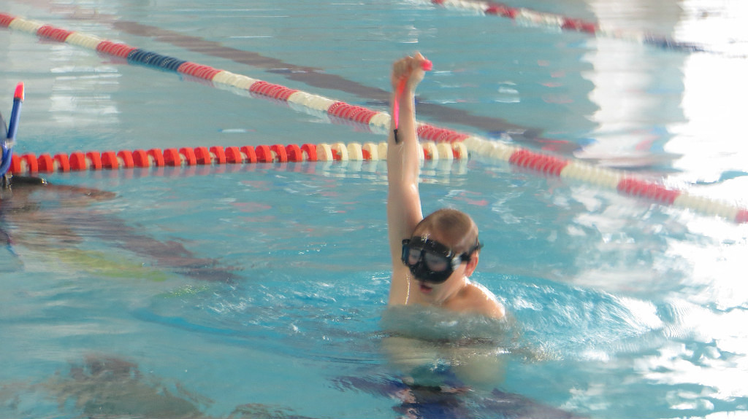
Федоров Даниил 8 «Б» класс
Заниматься плаванием начал в 3 классе.
На занятия ходит каждый сезон, 4 раза в неделю.
Участвовал в областных, всероссийских и международных соревнованиях.
Имеет в копилке побед 25 медалей и 3 кубка.
Заниматься плаванием ему очень нравится. Не имеет проблем со здоровьем – болеет очень редко.
Даниил Фёдоров. Как рыба в воде! Медаль? На всех соревнованиях года в призерах!!! Стабильность! Качество! Мастерство!(стренер: Трофимова О.В.)

Slide 23
Яковлева Дарья 10 класс
Дарья занимается плаванием с 5 лет.
Ее тренировки проходят каждый день в БассейнеТулГУ (г.Тула).
Дарья успела поучаствовать в областных и всероссийских соревнованиях. На которых заслуженно заработала более 100 медалей, более 80 из которых за первое место.
Дарья имеет спортивный разряд – КМС (кандидат в мастера спорта России).
Ее мечта – получить спортивное звание «Мастер спорта России» и попасть в олимпийскую сборную России!
Сегодня Дарья – сильнейшая брассистка в Тульской области на спринтерских дистанциях 50 и 100 метров.

Slide 24
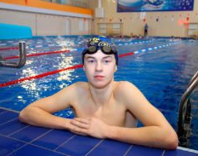
Климавичюс Артем 11 класс
Артем занимается плаванием уже 11 лет (с 1 класса).
Его тренировки проходят в доме спорта «Юбилейный» круглый год, 7 раз в неделю под руководством тренера – Сизаря Н.Н.
Участвовал в областных и всероссийских соревнованиях.
За успехи в плавании имеет более 100 медалей и 15 кубков. Имеет спортивный разряд – КМС (кандидат в мастера спорта России
Занятия плаванием Артему помогают поддерживать мышцы всего тела в тонусе, быть закаленным и меньше болеть.
Так же как и я, Артем считает, что плавание – вид спорта для всех возрастов.

Slide 25
Подведем итоги и сделаем выводы
Плавание благотворно влияет на функции центральной нервной системы: силу, подвижность и уравновешенность нервных процессов и, в конечном результате, на умственную деятельность. Вот почему учащиеся, постоянно занимающиеся спортом, лучше успевают по общеобразовательным предметам.
Спортсмены не боятся резких охлаждений, меньше болеют простудными заболеваниями, в том числе ангинами и гриппом. Вследствие этого реже пропускают занятия, что также положительно отражается на успеваемости.
Если мы говорим о спорте, который одновременно позволяет оставаться в хорошей физической форме, успокаивает нервы, учит контролировать дыхание, стимулирует кровообращение и не дает нагрузки на суставы - то здесь ни один другой вид спорта не сравнится с плаванием!

